Slide 1
HİDROJEN-Dünyamızın En Temiz Enerjisi
Prof. Refik Alibeyli
(TÜBİTAK MAM Enerji Enstitüsü)

Slide 2
Enerji çağdaş dünyamızın olmazsa olmaz unsurlarındandır. Lakin çok maalesef, hal hazırda dünyada tüketilen enerjinin ~ %70’i hidrokarbon kaynaklarından (petrol, doğal gaz, kömür vb.) elde edilmektedir.
Hidrokarbon yakıtlarının hızla tükenmesi, özellikle de onların yanması sonucunda dünyamızın tehdit edici oranlarda kirlenmesi ve global ısınma bu gün insanlığın karşı karşıya kaldığı en ciddi problemlerdendir.

Slide 3
Günümüzde, çevreye zarar vermeyen, yenilenebilir (güneş, rüzgar, dalga vb.), temiz ve tehlükesiz enerji kaynaklarının geliştirilmesi üzerine dünyada ciddi araştırmalar aparılmakta ve büyük yatırımlar yapılmaktadır.
Bu araştırmalar gösterir ki:
XXI asırda insanlık tarihine Hidrojen Enerjisi damgasını vuracaktır.

Slide 4
NEDEN HİDROJEN
?

Slide 5
Çünkü, Hidrojen yaklaşık on dört milyar yıl bundan önce Büyük Patlamadan sonra evrende oluşan en basit ilk element ve dolaysıyla evrenin temel taşı olarak bilinir;
Çünkü, Hidrojen güneşte ve evrendeki tüm yıldızlarda baş veren ısı- nükleer tepkimelerin temel yakıtı ve evrenin ana enerji kaynağıdır;
Çünkü, Hidrojen güneş ömrü olarag bilinen gelecək 5 milyard ilin de esas enerji kaynağı olarak kabul edilir;

Slide 6
Çünkü, Hidrojen dünyamızın potansiyel olarak en büyük rezervine sahip tükenmez enerji kaynağıdır;
Çünkü, Hidrojen dünyamızın en hafif (havadan 15 kat hafif ve özgül ağırlığı-0.088 kg/m3) ve en yüksek kalorifik değere (~34 000 kkal/kg) sahip yakıtıdır.
Çünkü, Hidrojen dünyamızın karbon içermeyen ve hiçbir emisyon salınımı vermeyen yegane yakıtıdır.

Slide 7
Hidrojenin temiz enerji kaynağı gibi insan yaşamının her alanında yaygın olarak kullanılabilmesi için dünya çapında genel olarak üç esas problem mevcuttur:
Hidrojenin ekonomik yöntemlerle üretilmesi;
Hidrojenin ekonomik yöntemlerle depolanması;
Hidrojenin ekonomik yöntemlerle Yakıt Pillerinde yüksek verimlilikle(%55-60) elektrik enerjisine dönüştürülmesi.

Slide 8
Hidrojenin Üretimi
Belli olduğu gibi, dünya yüzeyinin 3/4’ü su ile kaplı olmakta ve onun kimyasal yapısında çok büyük oranda - ağırlıkça %11 hidrojen bulunmaktadır.
Dolaysıyla en ideal versiyon, hidrojenin ekonomik yöntemlerle sudan ayrıştırılması ve tükenmez enerji kaynağı olarak kullanılması olabilmektedir:
H2O → H2 + 1/2 O2 → Enerji → H2O
Görüldüğü gibi, bu durumda dünyamızın ekolojik dengesi etkilenmemiş olur ve insan oğlu dünya durdukça ideal bir enerji kaynağı ile teçhiz olunmuş olur.

Slide 9
Yapılan çok basit hesaplamalar 1 ton suyun ne kadar müthiş bir potansiyel enerji kaynağı olduğunu göstermektedir:
- 1ton sudaki Hidrojen miktarı = 110 kg;
- Bu H2’den elde edilebilecek ısı enerjisi miktarı: 110 x 34 000 = 3 740 000 kkal;
- Bu ısı enerjisinden %50 verimlikte elde edilebilecek elektrik enerjisi miktarı: 3 740 000 : 860 x 0.5 = 2 174 kwts veya 2 mwts.
Dolaysıyla, 300 ton sudan 600 mwt.s elektrik enerjisi elde etmek mümkündür, bu da ülkemizdeki Seyit Ömer gibi bir kömür Termik Santralinin kapasitesine eş değerdir.

Slide 10
Maalesef, hal hazırda mevcut elektroliz yöntemi ile sudan hidrojen elde edilmesinde çok yüksek oranlarda elektrik enerjisi tüketilmektedir:
1m3 H2 üretimi için 5-5.5 kwt.saat.
Bu nedenle de, günümüzde dünyada üretilen hidrojenin ~ %90’ı hidrokarbon yakıtlarının (esasen doğal gazın) su buharı ile çevrilmesi veya kısmı oksitlenme ile elde edilmektedir.

Slide 11
Tarafımızca, metanın, doğal gazın ve sıvılaştırılmış petrol gazlarının(LPG) doğrudan katalitik parçalanması ile saf hidrojenin ve kıymetli nano karbonların (nanoboru ve nanoliflerin) alınması prosesi geliştirilmiştir.
Bu proses, geliştirmiş olduğumuz yüksek aktivite (metan dönüşümü %85-90) ve seçimliğe(%97-99) sahip heterojen katalizörler üzerinde gerçekleştirilmiştir.

Slide 12
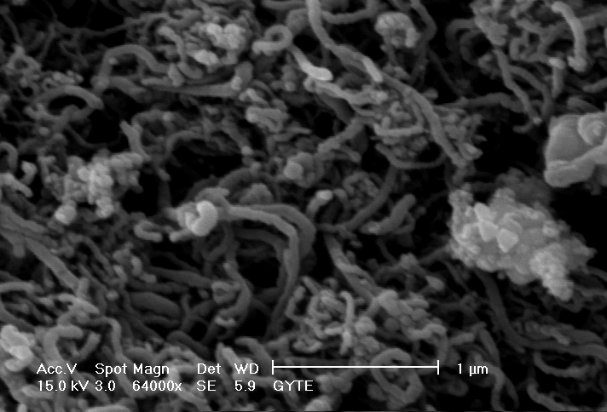
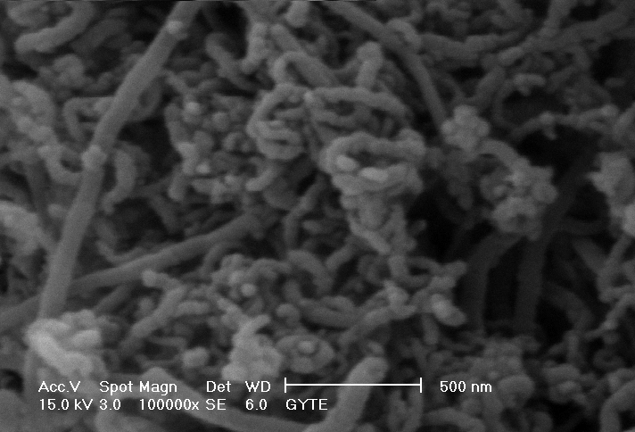
Metanın doğrudan katalitik parçalanmasından elde edilen nano karbonların bazı SEM görüntüleri

Slide 13
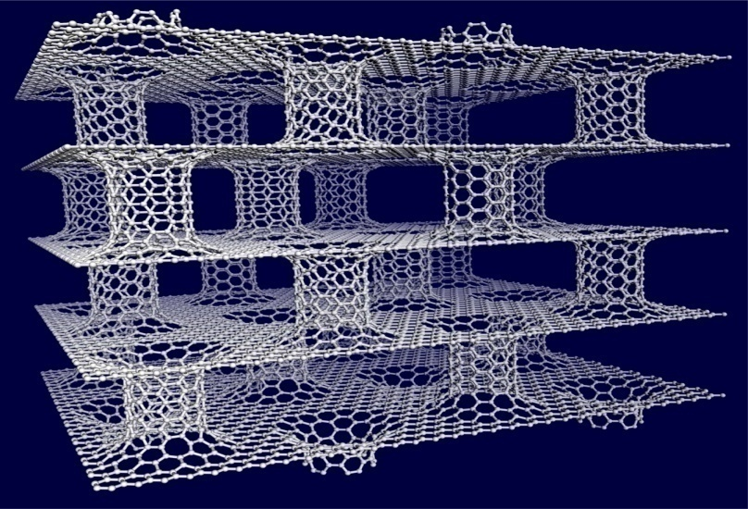
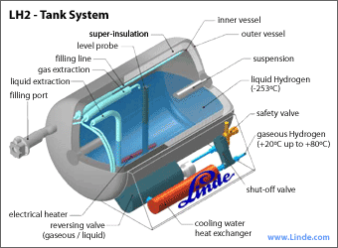
Hidrojenin Depolanması
Hidrojenin depolanması için kullanılan esas yöntemler:
Sıvılaştırma (-252.77°C);
Yüksek basınç (300 - 750 bar) altında depolama ;
Metallerde ve intermetallerde depolama;
Kimyasallarda (bor hidrürler vs.) depolama;
Karbon nanoborularda depolama;
Grafende depolama.

Slide 14
Grafen, bu gün dünyamızda kalınlığı 4.5Aº olan ve bal peteği yapısına sahip karbon atomlarından oluşan en ince tabakasıdır. Grafenin en büyük kaynağı kurşun kalemin grafitinde saklanmaktadır.
Grafen, olağanüstü özelliklerine(optik, mekanik vb.) göre dünyada insan yaşamının çok değişik alanlarında hızla uygulanmağa başlanmıştır. Grafen, aynı zamanda önemli bir H2 depolayıcısıdır: Grafen + nH2 → Grafan
Tarafımızca, Gebze Teknik Üniversitesi bünyesindeki Hazerfen A.Ş.’de Grafen üretimi için etkin kimyasal yöntem geliştirilmiştir. Hazırda üretilen Grafenin uygulanması üzerine ciddi çalışmalar yapılmaktadır.

Slide 15
Tehlükesizlik ve ekonomik açılardan bu yöntemlerin her birinin üstünlükleri ve noksanları mevcuttur.
Lakin, son yıllarda dünyada aparılan araştırmalar H₂ ‘nin depolanması için en etkin metotlardan birinin, onun kimyasallarda, özellikle de metal bor hidrürlerde depolanması olduğunu gösterir.

Slide 16
SODYUM BOR HİDRÜR (SBH)
Hal hazırda çeşitli metal bor hidrürler mevcuttur. Ancak, bunların içerisinde fiziksel-kimyasal özelliklerine göre en değerlisinin Sodyum Bor Hidrür(NaBH4) olduğu kabul olunmaktadır.
SBH’ün bazı önemli özellikleri:
Görünüşü ve yapısı : ağ kübik kristaller
Ergime sıcaklığı : 400 ºC’də parçalanır
Suda çözünürlüğü (25ºC’de) : 550 g/L
Parlama sıcaklığı (noktası) : 220 ºC
Yanma ısısı : 7723 kkal/kg

Slide 17
NBH’nın DÜNYA SANAYİSİNDEKİ DİĞER ÖNEMLİ KULLANIM ALANLARI:
KağIt üretimi
Seramik ve fayans üretimi
Tekstil ve cam sanayisi
İlaç ve kozmetik sanayisi
Yüksek saflıkta kimyasalların üretimi
Katı kompozit roket ve füze yakıtlarında katkı malzemesi olarak vs.

Slide 18
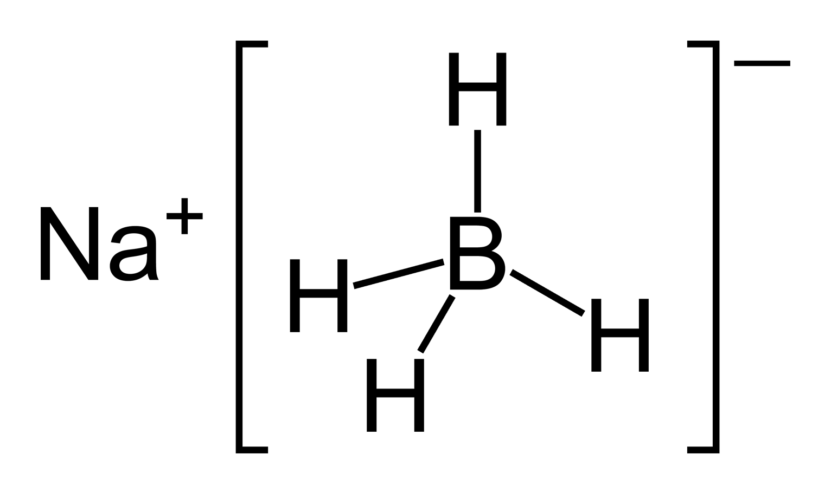
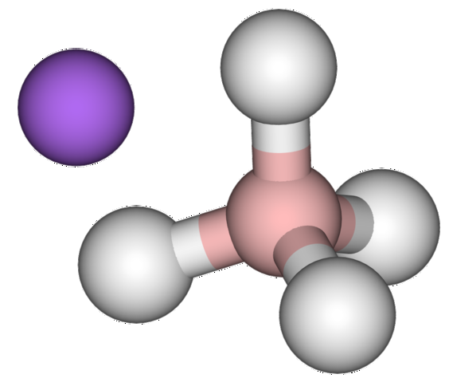

SBH’ün kimyasal yapısından gözüktüğü gibi, 1 mol NaBH4 ağırlıkça %10.6 hidrojen içerir.

Slide 19
SBH’ün hidrojen depolayıcısı olarak en önemli özelliği onun normal koşullarda su ile hidroliz oluna bilmesidir.
NaBH₄‘ün su ile hidrolizi zamanı toplam
4 mol H₂ oluşur:
NaBH₄ + 2H₂0 → 4H₂ + NaBO₂ + Isı
Dolaysıyla, SBH’dan elde edilen toplam hidrojen miktarı ağ. % 21.2’ye ulaşır.

Slide 20
SBH’ın ÜRETİM YÖNTEMLERİ:
SBH’ın sentezi için farklı yöntemler araştırılmış ve incelenmiştir. Buna rağmen, SBH hal hazırda dünyada sanayi çapında esasen iki farklı yöntemle üretilmektedir:
Schlesinger (ABD) ve Bayer (Almanya).
Her iki prosesin esas dezavantajları:
- Çok büyük miktarda pahalı Na metali kullanılması;
- Her iki prosesin çok aşamalı olması;
- Üretilen SBH’nın yüksek üretim maliyeti: 25-35 ABD $/kg.

Slide 21
Schlesinger Prosesi:
2Na + H₂ → 2NaH
H₃BO₃ + 3CH₃OH → B(OCH₃)₃ + 3H₂O
B(OCH₃)₃ + 4NaH → NaBH₄ + 3NaOCH₃
Bayer Prosesi:
Bu yöntemlerle elde edilen SBH’ün çok yüksek üretim maliyeti onun yaygın olarak kullanımını önemli oranda kısıtlamaktadır.
Na₂B₄O₇ + 16Na +7SiO₂+ 8H₂ → 4NaBH₄+7Na₂SiO₃

Slide 22
Tarafımızca, 2004 yılından itibaren SBH üretimi için mevcut sanayi proseslerine göre ekonomik ve teknolojik bakımdan daha üstün milli teknolojinin geliştirilmesi üzerine araştırmalar yapılmaktadır.
Bu çalışmalar sonucunda, susuz Borakstan tek aşamalı ve pahalı sodyum metali kullanmaksızın yeni milli SBH üretim prosesi geliştirilmiştir:
Na₂B₄O₇ + Me + MeOH + H₂+ Katalizör→
NaBH₄ + MeO(metal oksit) + Katalizör

Slide 23
Mevcut sanayi proseslerine göre yeni milli teknolojinin önemli üstünlükleri:
Pahalı Na metalinin kullanılmaması;
Prosesin tek aşamada gerçekleşmesi;
Proseste kullanılan tüm girdilerin (indirgeyici metal vs.) çok daha ucuz olması ve ülkemiz sanayisinde üretilmesi veya bulunması;
Üretilen saf SBH’nın üretim maliyetinin 1.5-2 kat düşük olması(10-15 ABD $/kq).
Yeni milli teknoloji için 2008 yılında Türk patenti alınmıştır.

Slide 24
YENİ SBH SENTEZİ PROSESİNİN OPTİMUM PARAMETRELERİ VE ESAS GÖSTERGELERİ:
Sıcaklık: 550-560 ºC
Hidrojen basıncı: 40-50 bar
Tepkime süresi: 4-6 saat
SBH verimliliği (susuz boraksa göre):
%85-90 mol
SBH saflık oranı: % 98-100
Proseste katı tepkime ürünlerinden yüksek saflıkta SBH elde etmek için pahalı ve toksik olmayan ve yüksek seçiciliğe sahip çözücü geliştirilmiştir.

Slide 25
Prosesle bağlı laboratuvar çapındaki çalışmalar tamamlanmış, onun teknolojik prensipleri geliştirilmiş ve Ön Fizibilitesi hazırlanmıştır.
Prosesin sanayi uygulanmasından önce, optimum reaktör tipinin seçilmesi ve çalışma parametrelerinin netleştirilmesi için onun 5-10 kg/gün kapasiteli Pilot Ölçekte test edilmesi önem arz etmektedir.
Yeni prosesin bir milli ve yerli teknoloji olarak Türkiye sanayisinde uygulanmasının ister ekonomik, isterse de stratejik açıdan önemi tartışılmazdır.

Slide 26
SBH’nın HİDROLİZİ ve HİDROJEN ELDE EDİLMESİ
SBH’nın su ile hidrolizi ile hidrojen üretimi için tarafımızca yüksek aktivite ve seçiciliğe sahip farklı homojen (sıvı) ve heterojen(katı) katalizörler geliştirilmiştir:
Homojen katalizörler, çeşitli organik ve inorganik asitler esasında hazırlanmıştır.
Heterojen katalizörler, Al2O3, SiO2, Doğal Zeolitler vb. gibi destek malzemeleri ve Co, Ni vb. gibi aktif metaller temelinde geliştirilmiştir.

Slide 27
Seçilmiş en etkin heterojen ve homojen katalizörler üzerinde SBH’nın hidrolizi sürecinin maksimum H2 verimliliğine sahip optimum koşullar(sıcaklık, SBH ve NaOH derişimleri vb.) tespit edilmiştir.
Hidroliz sonucu elde edilen Hidrojenin %100 saf olduğu ve hiçbir ara işleme tabi tutulmaksızın doğrudan yakıt hücrelerinde kullanılabilirliği belirlenmiştir.

Slide 28
SBH’den ELDE EDİLEN HYDROJENİN YAKIT PİLLERİNDE UYGULANMASI
SBH’nın bir enerji kaynağı olarak değişik alanlarda uygulanabilmesi için, onun hidrolizi sonucu elde edilen H2’nin Yakıt Pillerinde yüksek verimlilikle elektrik enerjisine dönüştürülmesi gerekmektedir.
Günümüzde, Elektro-kimyasal Jeneratörler olarak kabul edilen Yakıt Pillerinin değişik tipleri mevcut olmaktadır. Lakin, performansları ve uygulama alanlarına göre en önemlileri PEM (Polimer Elektrolit Membranlı) Yakıt Pili ve Katı Oksit Yakıt Pili (KOYP) olmaktadır.

Slide 29
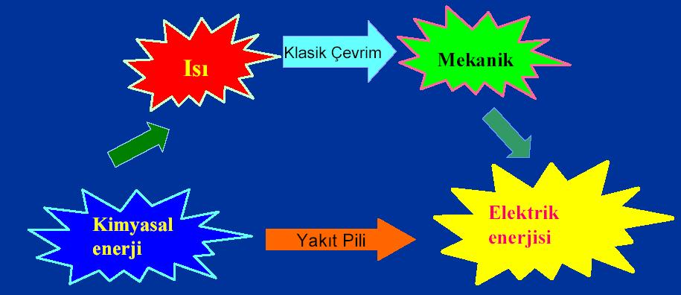

Slide 30
Mevcut klasik sistemlere göre Yakıt Pillerinin önemli üstünlükleri:
- Yüksek verimlikle(%50-55; kojeneratör sistemi ile %65-70) kimyasal enerjini direk olarak elektrik enerjisine dönüştürmeleri;
- Çevremizi kirletmemeleri ve gürültü yapmamaları;
- Modülyer olmaları;
- Elektrik enerjisinin yanı sıra, saf su ve ısı üretimi.
Günümüzde, Yakıt Pillerinin yaygınlaşmasını engelleyen esas nedenlerden biri, onların yüksek maliyetidir.
Bu nedenle, hal hazırda ekonomik ve teknolojik açıdan daha üstün Yakıt Pillerinin geliştirilmesi için dünya çapında ciddi çalışmalar yapılmaktadır.

Slide 31
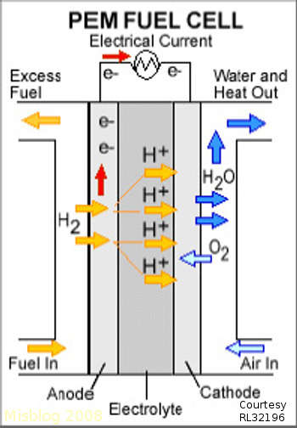
Polimer Elektrolit Membranlı (PEM) Yakıt Pilinin Çalışma Prensipi
31

Slide 32
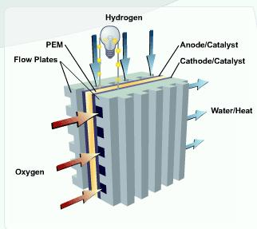
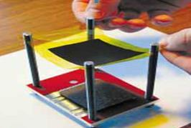

Slide 33
PEM YP’de anot ve katot katalizörleri yüzeyinde oluşan kimyasal tepkimeler:
Anot:
H₂ ↔ 2 H⁺ + 2e⁻
Katot:
1/2 O₂ + 2H⁺ +2e⁻ → H₂O + Isı

Slide 34
SBH ile çalışan Yakıt Pillerinin, özellikle de PEM yakıt pilinin esas uygulama alanları: İHA’larda, araçlarda, mobil telefonlarda, dizüstü bilgisayarlarda vb. kullanılabilen taşınabilir(mobil) güç kaynaklarıdır.
Tarafımızca, Gebze Teknik Üniversitesinde SBH ile çalışan ve çeşitli askeri ve sivil amaçlarda kullanılabilen Kartuş Sistemi geliştirilmiştir. Bu mobil Sistem hiçbir elektronik- elektrik aksam içermemekte, basit çalışma prensibine ve düşük üretim maliyetine sahip olmaktadır.

Slide 35
TÜBİTAK MAM Enerji Enstitüsünde PEM Yakıt Pillerinin geliştirilmesi ve SBH’nın çeşitli alanlarda uygulanması üzerine ciddi araştırmalar yapılmaktadır:
SBH’nın hidrolizi ile H2 üretimi için yüksek aktivite, sabit çalışma süresi ve uzun ömürlüğe sahip heterojen katalizör geliştirilmiştir.
Geliştirilmiş SBH-PEM Sistemi İHA’da başarıyla test edilmiştir.
SBH ile çalışan PEM yakıt Pilli araç geliştirilmiştir.

Slide 36
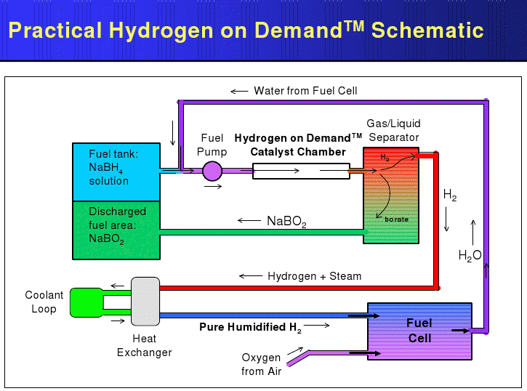
SBH’tan Hidrojen Üretimi ve Yakıt Pillerinde Kullanılmının Prensip Şeması

Slide 37
Sonuç olarak, dünyamızın hızla artan enerji ihtiyacının karşılanması ve tehdit edici çevre kirliliğinin önlenmesi için yapılması gerekenler:
Yenilenebilir enerji kaynaklarının etkin olarak kullanılmasıyla, suyun elektrolizi veya plazması ile Hidrojen üretiminin hızla yaygınlaştırılması;
Hidrojenin ekonomik ve güvenli depolama yöntemlerinin hızla geliştirilmesi;
Hidrojenin evlerde ve sanayide doğal gaz yerine yakıt olarak kullanımının yaygınlaştırılması;
Hidrojenden elektrik enerjisi üretimi için etkin ve ekonomik jeneratör ve Yakıt Pili sistemlerinin hızla geliştirilmesi;
Karbon dioksitin H2 İle yapay yakıtlara çevrilmesi için etkin teknolojilerin geliştirilmesi.

Slide 38
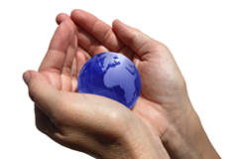
TEŞEKKÜRLER ...

